Slide 1
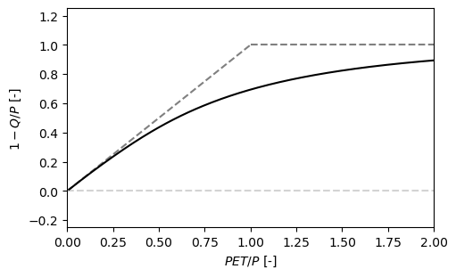
Wasser-Limit
Energie-Limit
Verdunstungsheitsindex (AET/P)
Energie-limitierte Gebiete
Wasser-limitierte Gebiete
Trockensheitsindex (PET/P)

Slide 2
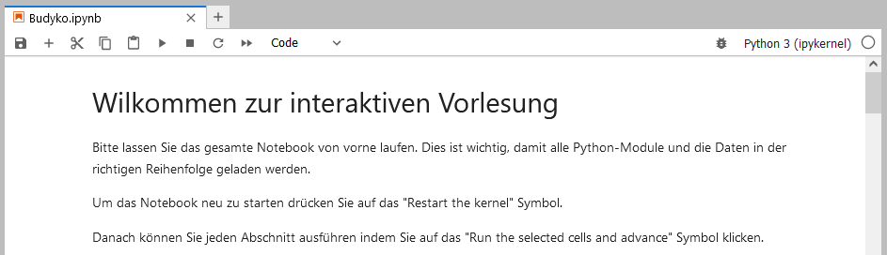
Run the selected cells and advance
Restart the kernel

